Slide 1
SENTENCIAS VBA
Prof. Juan Manuel Huapaya espinoza

Slide 2
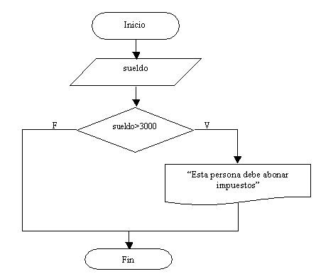
Sentencia IF … END IF
Sub Ejemplo1()
Dim sueldo As Single
valor=inputbox(“Ingrese el sueldo”)
If valor > 3000 Then
msgbox("Esta persona debe abonar impuestos")
End If
msgbox("Esta persona no debe abonar impuestos")
End Sub

Slide 3
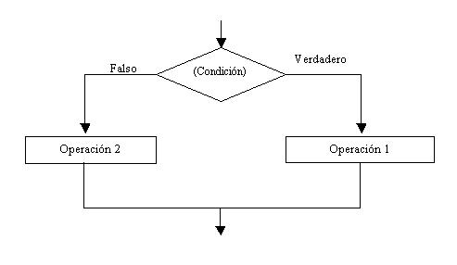
Sentencia IF … ELSE …. END IF
Sub Ejemplo2()
Dim num1, num2 As Integer
num1 = inputbox("Ingrese primer valor:")
num2 = inputbox("Ingrese segundo valor:")
If num1 > num2 Then
msgbox num1
Else
msgbox num2
End If
End Sub

Slide 4
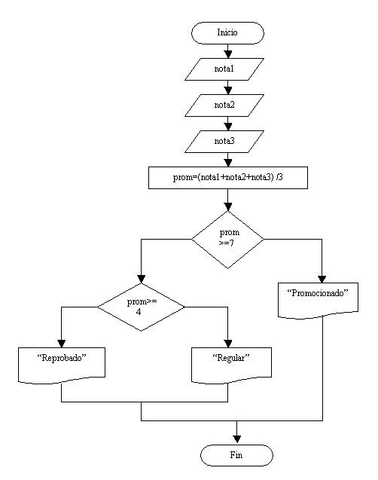
Sentencias anidadas

Slide 5
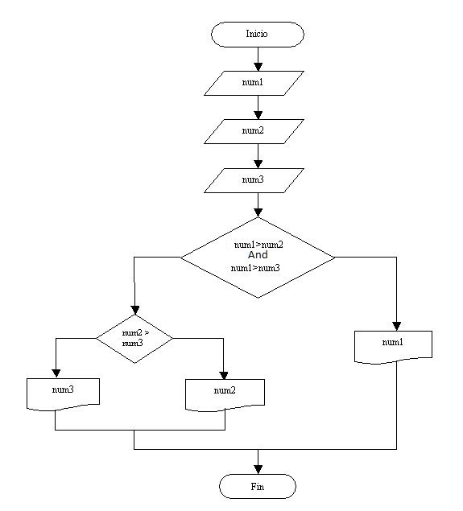
Sentencias AND

Slide 6
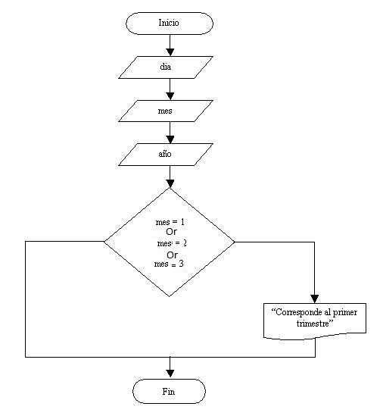
Sentencias OR

Slide 7
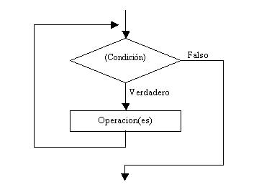
Sentencia Do While …. Loop
Sub Main()
Dim x As Integer
x = 1
Do While x <= 100
x = x + 1
Loop
msgbox x
End Sub

Slide 8
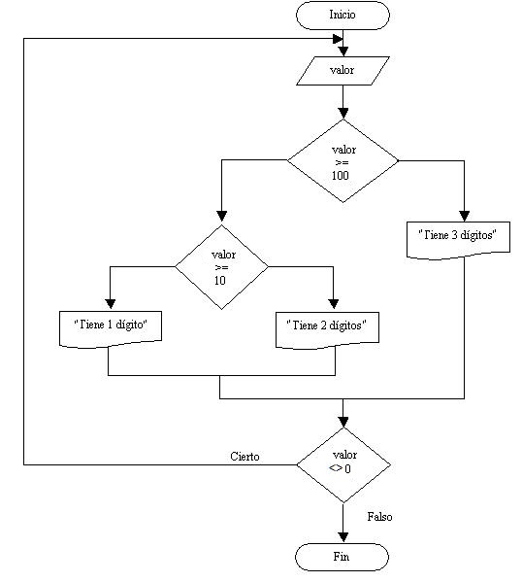
Sentencia Do … While Loop
Sub Main()
Dim x As Integer
x = 1
Do While x <= 100
x = x + 1
Loop
msgbox x
End Sub

